Slide 1
Estudando para o ENEM de forma Invertida
IMPULSO, QUANTIDADE DE COLISÃO E MOVIMENTAÇÃO
ENEM 2016
E.E.E.F.M. PROFª FILOMENA QUITIBA
Nome: AMANDA LIQUER ALPOHIM turma: 2ºM03

Slide 2
MAPA CONCEITUAL

Slide 3
COMPETÊNCIA E HABILIDADE

Slide 4
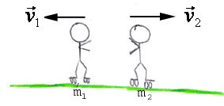
QUANTIDADE DE MOVIMENTO: IMPULSO E CONSERVAÇÃO
No estudo da física, encontramos grandezas que se conservam, isto é, grandezas que, com o decorrer do fenômeno físico, mantêm o seu valor constante. Dois exemplos que podem ser citados são a carga elétrica e a energia mecânica em um sistema conservativo.
M1 V1= M2 V2

Slide 5
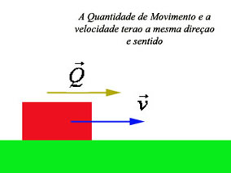
QUANTIDADE DE MOVIMENTO: IMPULSO E CONSERVAÇÃO
O produto da massa do corpo pela a sua velocidade é definido como quantidade de movimento e a sua orientação é sempre a mesma da velocidade.
Q= M . V

Slide 6
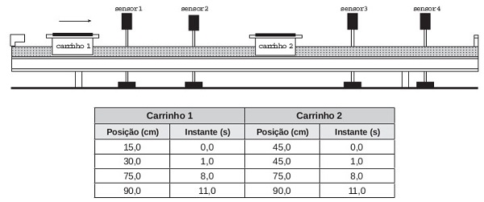
ENEM 2016 – QUESTÃO 69 C. AMARELO
(Enem 2016) O trilho de ar é um dispositivo utilizado em laboratórios de física para analisar movimentos em que corpos de prova (carrinhos) podem se mover com atrito desprezível. A figura ilustra um trilho horizontal com dois carrinhos (1 e 2) em que se realiza um experimento para obter a massa do carrinho 2. No instante em que o carrinho 1, de massa 150,0 g, passa a se mover com velocidade escalar constante, o carrinho 2 está em repouso. No momento em que o carrinho 1 se choca com o carrinho 2, ambos passam a se movimentar juntos com velocidade escalar constante. Os sensores eletrônicos distribuídos ao longo do trilho determinam as posições e registram os instantes associados a passagem de cada carrinho, gerando os dados do quadro.
Com base nos dados experimentais, o valor da massa do carrinho 2 é igual a:
a) 50,0 g.
b) 250,0 g.
c) 300,0 g.
d) 450,0 g.
e) 600,0 g.

Slide 7
RESOLUÇÃO
1) Velocidade escalar do carrinho (1) antes da colisão
v1=Δs1Δt1=30−151−0=15cm/sv1=Δs1Δt1=30−151−0= 15cm/s
2) Velocidade escalar do conjunto após a colisão
vf=Δs2Δt2=90−7511−8=5cm/svf=Δs2Δt2=90−7511−8= 5cm/s
3)Conservação da quantidade de movimento no ato da colisão
Qf=Qi(m1+m2)Vf=m1V1(150,0+m2)5,0=150,0⋅15,0150,0+m2=450,0m2=300,0gQf=Qi(m1+m2)Vf=m1V1(150,0+m2)5,0=150,0⋅15,0150,0+m2=450,0m2= 300,0g
Resposta correta: C

Slide 8
FIM

